Slide 1
Application en maintenance industrielle : carte de contrôle

Slide 2
Deux produits fabriqués ne sont jamais exactement les mêmes car tout procédé contient de nombreuses sources de variabilité.
Les sources potentielles de variation peuvent provenir de 5 éléments du procédé : la main d’œuvre, les machines, les matériaux, les méthodes, le milieu.
Enjeux :Les enjeux techniques et économiques sous-jacents sont majeurs. Offrir un produit qui ne fonctionne pas bien peut entacher la réputation de l’entreprise et donc lui faire perdre des clients. Des vérifications « manuelles » systématiques ou le remplacement de machines avant leur obsolescence ont un coût que l’entreprise n’a plus l’occasion de payer.

Slide 3
Procédé sous contrôle
Un procédé est dit sous contrôle statistique quand : les seules sources de variation sont les causes normales, les distributions des variables qui caractérisent le procédé sont stables dans le temps.
But des outils de contrôle de procédés :
signaler quand une cause spéciale intervient
signaler quand le procédé n’est plus sous contrôle

Slide 4
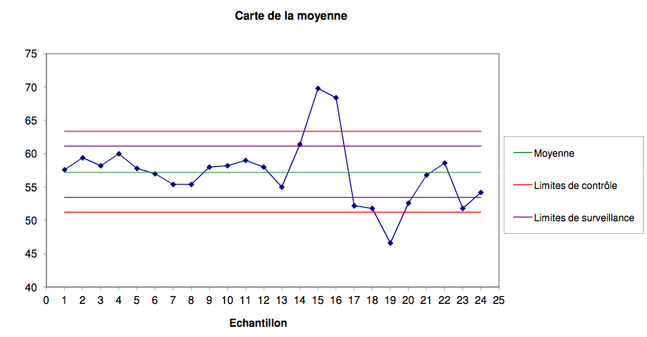
Cartes de contrôle

Slide 5
Procedure utilisée
Phase de conception de la carte
Accumuler suffisamment d’échantillons (25 min) pour estimer les paramètres de la population étudiée (moyenne – écart-type)
Vérifier la stabilité du modèle
Quand stabilité ok, établir les limites de contrôle et de surveillance.
Phase d’exploitation ou de suivi
Effectuer le suivi à l’aide de la carte :
Les nouvelles statistiques sont inscrites sitôt disponibles et donc interprétées directement. Diagnostic rapide.
Ref : Cartes de contrôle de Shewhart
MTH-2301 Méthodes statistiques en ingénierie Guy Cloutier

Slide 6
Cartes de contrôle
Graphique sur lequel on fait correspondre un point à chacune des valeurs d’une statistique calculée à partir d’échantillons successifs prélevés dans une fabrication.
Abscisse : le numéro de l’échantillon
Ordonnées : valeur de la statistique calculée sur cet échantillon.
La carte contient aussi :
une ligne centrale : valeur moyenne de la statistique quand le processus est sous contrôle.
Les limites de contrôle inférieures.
Les limites de contrôle supérieures.

Slide 7
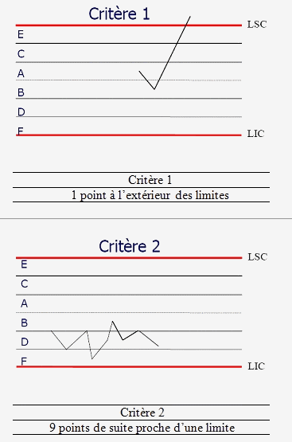
Règles utilisées pour la détection d’alarme
Idée : mettre en évidence des séquences qui ont peu de chances d’être observées si le processus est sous contrôle.
Les règles de décisions pour la détection d’une alarme sont les suivantes :

Slide 8
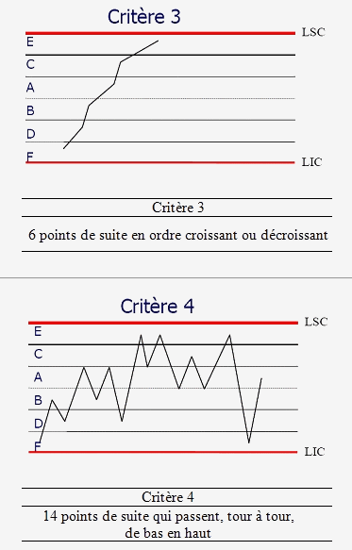
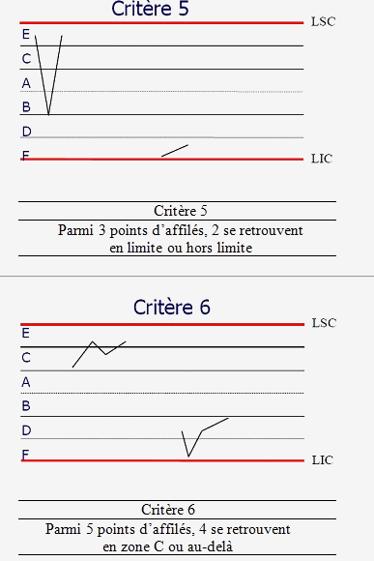
Parmi 3 points d’affilée, 2 se retrouvent en limite ou hors limite
Parmi 5 points d’affilée, 4 se retrouvent en zone C ou au-delà.

Slide 9
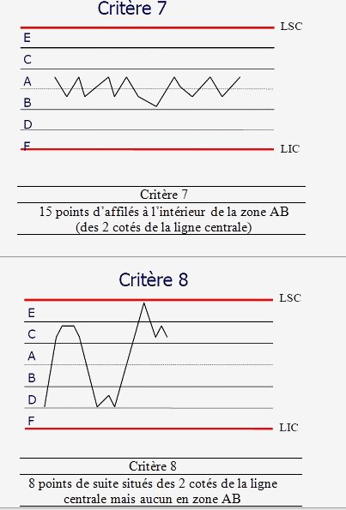
15 points d’affilée à l’intérieur de la zone AB
(des deux côtés de la ligne centrale)

Slide 10
Buts et bénéfices
La carte de contrôle augmente la productivité et diminue les coûts. Elle empêche le sous et le sur contrôle, donne des indications sur les causes des problèmes, permet de mesurer la capabilité du processus, est un outil simple à utiliser par tous et fournit un langage commun pour présenter un procédé.

Slide 11
Risques d’échantillonage
Erreur de type 1 : les cartes indiquent que le procédé sort des normes (fausse alarme) donc on réagit sur une cause ou l’autre alors qu’aucun changement ne s’est produit (risque alpha).
Erreur de type 2 : les cartes de contrôle n’indiquent aucun travers donc on ne réagit pas alors qu’un changement s’est produit (risque beta).
On navigue entre ces deux risques opposés.

Slide 12
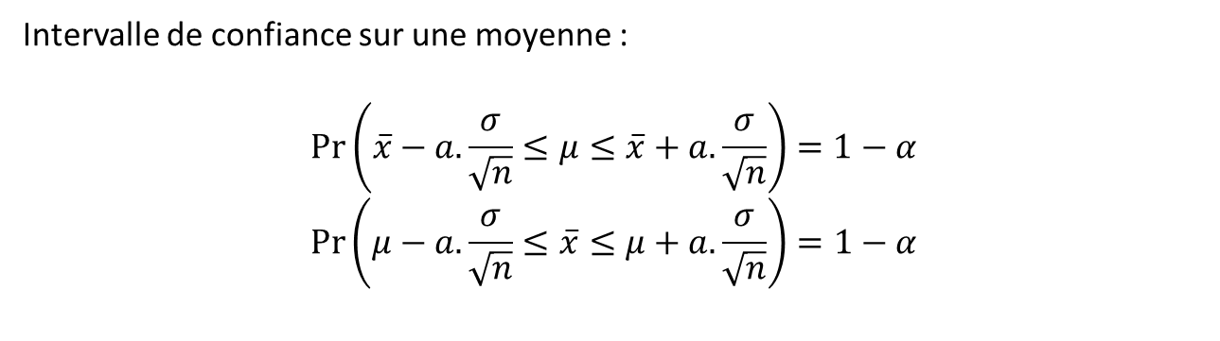
Carte de contrôle sur une moyenne
N(μ,σ²)
Détermination des limites
Intervalle de confiance sur une moyenne :
$$\operatorname{Pr}\left(\overline{x}−a.\frac{σ}{\sqrt{n}}≤μ≤\overline{x}+a.\frac{σ}{\sqrt{n}}\right)=1−α$$
$$\operatorname{Pr}\left(μ−a.\frac{σ}{\sqrt{n}}≤\overline{x}≤μ+a.\frac{σ}{\sqrt{n}}\right)=1−α$$
LCL - LWL
UCL - UWL

Slide 13
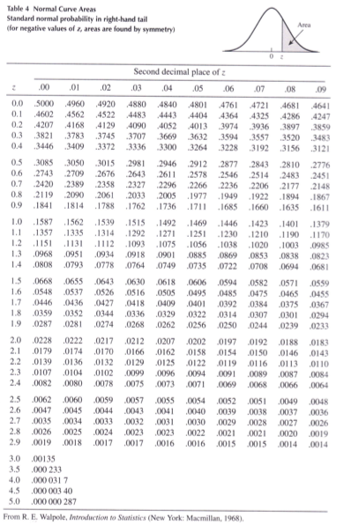

Slide 14
Objectif : amener le procédé de fabrication (s’il ne l’est pas) sous contrôle et garder le procédé sous contrôle.
Deux types de cartes de contrôle :
carte de contrôle pour variables (température, pression, viscosité, …). Une carte de contrôle pour une variable mesurable comprend deux graphiques : un pour suivre la tendance centrale et l’autre pour suivre la dispersion du procédé. (cfr slide suivant) Comme mesure de dispersion, on prend l’étendue (cartes X-R) ou l’écart-type (cartes X-S )
carte de contrôle pour attributs (nombre de défauts apparaissant sur une unité produite).

Slide 15
